Slide 1
Project Proposal 藍芽滑鼠
廖振涵 N26102018
邱偉城 N26101884

Slide 2
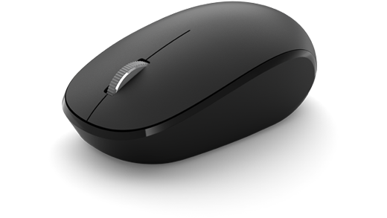
動機
想到RTOS所保有的特性。
目前市面上的滑鼠功能大同小異，所以想實作一個多功能的滑鼠。

Slide 3
系統架構
STM32開發版
Button
藍芽模組
三軸加速規

Slide 4

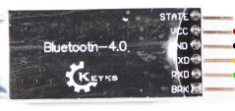
系統架構
藍芽傳輸功能

Slide 5
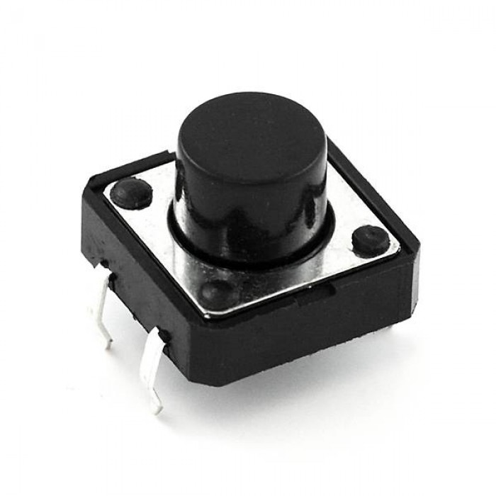
系統架構
外接按鈕

Slide 6
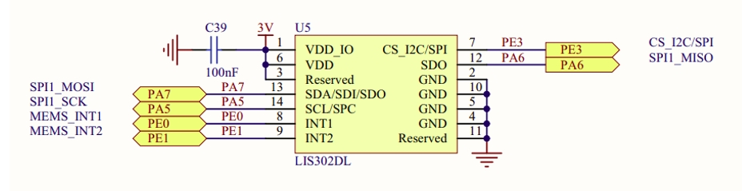
系統架構
三軸加速規

Slide 7
預期成果
按鍵模擬滑鼠時，可以準確的移動。
滑鼠可以低延遲的移動。
搖動板子時可以讓滑鼠進入低功耗模式或是調整滑鼠靈敏度之類的功能。
自定義按鍵功能(上一頁或聲音大小)。

Slide 8
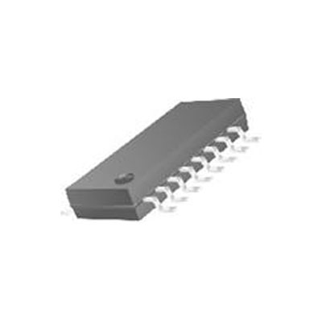
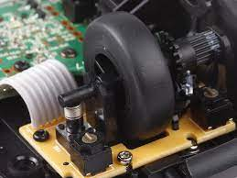
可能實作的功能
使用光學感測器取代按鍵模擬。
實作出滑鼠滾輪功能。
外殼。

Slide 9
Thank you!

